Slide 1
Projektový management
Ing. Pavel Kološ, Ph.D.

Slide 2
Plán výuky
Opakování managementu obecně
Strategie podniku
Portfolio, program, projekt
Projektový management
Fáze
WBS
Ganttovy diagramy
Change management, risk management, best practices
Networking, komunikace, stakeholder
Tradiční vs. Agilní projektový management

Slide 3
1. Management

Slide 4
Definice managementu
Proces tvorby a udržování prostředí, ve kterých jednotlivci pracují společně ve skupinách a účinně dosahují vybraných cílů.
Umění organizace dosahovat cílů rukama a hlavami jiných.

Slide 5
Druhy managementu
Strategický
Inovační
Time management
Total Quality Management
Správní
Projektový
Procesní
Personální
Krizový
Výrobní
Logistický
A další…

Slide 6
Základní pilíře managementu
Znalosti a dovednosti
Myšlení a jeho ovlivňování
Zabývání se spolupracovníky

Slide 7
Manažerské funkce
Sekvenční
Resp. základní
Průběžné
Resp. sekundární

Slide 8
Sekvenční manažerské funkce
Plánování
Organizování
Personalistika
Vedení
Kontrola

Slide 9
Průběžné manažerské funkce
Analýza činnosti
Rozhodování
Komunikace
Implementace

Slide 10
Základní manažerské činnosti
Plánování
Organizování
Vedení
Kontrola

Slide 11
Definice cíle podle zásady SMART
S
Specifický
Jak moc jste svůj cíl specifikovali? Chápou ho opravdu všechny zainteresované strany?
M
Měřitelný
Dokážete cíl změřit? Jak proběhne vyhodnocení?
A
Akceptovatelný
Je cíl dostatečně atraktivní vzhledem k nákladům? Bude schválen?
R
T
Reálný
Je stanovený cíl skutečně reálný?
Časově ohraničený
Máte dostatek času na dosažení cíle?

Slide 12
Technika organizování
Objectives (cíle);
Specialization (specializace);
Coordination (koordinace);
Authority (pravomoc);
Responsibility (odpovědnost).

Slide 13
Hodnotový řetězec

Slide 14
2. Strategie

Slide 15
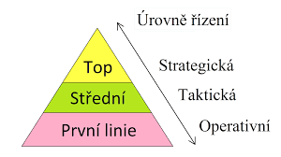

Slide 16
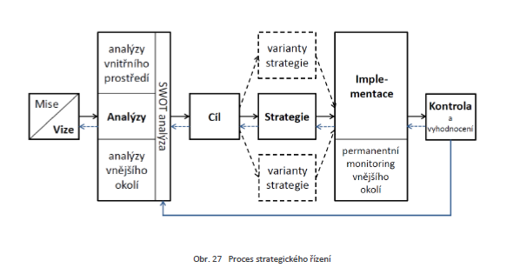
Úvod do strategického řízení
Klíčová oblast dlouhodobého směřování a úspěchu podniku

Slide 17
Formulace mise a vize
Stanovení poslání podniku
Kam chceme směřovat
Základ pro další budování strategie

Slide 18
Formulace strategického cíle
Cílový konečný stav, kde se chceme dostat po uplynutí daného (strategického období)
Př.:
Za 1 rok chceme prodat 1000 aut
Za 1 rok chceme být na pracovišti bez jediného pracovního úrazu
Za 1 rok chceme být s maximálně 3 reklamacemi
…

Slide 19
Formulace strategie
Definování kroků k dosažení strategických cílů
Definování rolí, zodpovědností, týmů k dosažení cílů

Slide 20
3. Portfolio, program, projekt

Slide 21
Definice
Portfolio: Soubor projektů a případně programů, které nemají společný cíl, a které byly dány dohromady za účelem řízení, kontroly, koordinace a optimalizace.
Program: Skupina věcně souvisejících, společně řízených projektů a organizačních změn, které byly společně spuštěny za účelem dosažení cíle programu.
Projekt: Jedinečný časově, nákladově a zdrojově omezený proces realizovaný za účelem vytvoření definovaných výstupů v požadované kvalitě a v souladu s platnými standardy a odsouhlasenými požadavky.

Slide 22
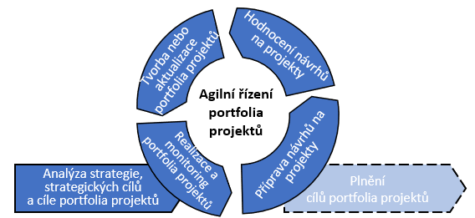
Portfolio
Strategický cíl – realizovaný pomocí portfolia projektů (př. Strategie Průmysl 4.0)

Slide 23
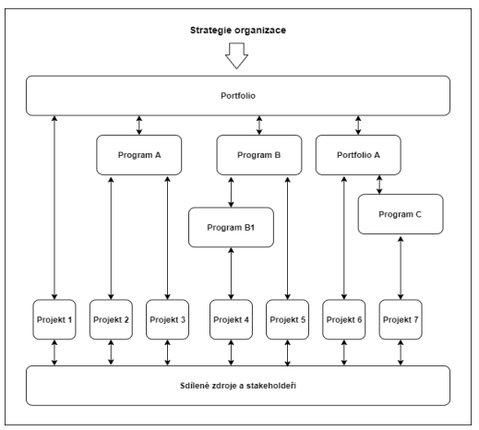
Program
Nemusí nutně souviset se strategickými cíli podniku (př. Zelená budova, Uhlíková neutralita, dotační programy)

Slide 24
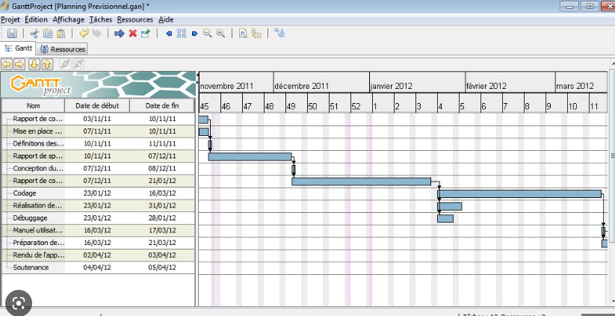
Projekt
Definovaná a vymezená změna z nějakého výchozího stavu do stavu cílového.
Součástí portfolia, programu (nebo obojího) nebo samostatná událost

Slide 26
4. Projektový management

Slide 27
Definice projektového managementu
Soubor norem, doporučení a nejlepších zkušeností popisujících, jak řídit projekt.
Způsob přístupu k návrhu a realizaci procesu změn tak, aby bylo dosaženo předpokládaného cíle v plánovaném termínu, při stanoveném rozpočtu s disponibilními zdroji tak, aby realizovaná změna nevyvolala nežádoucí vedlejší efekty.

Slide 28
Projekt vs. Proces
Projekt
Jedinečný
časově ohraničený
Nenávratný – př. stavba domu, maturitní ples, investice
Proces
Lze neustále zlepšovat
Př. Výroba, míchaná vajíčka

Slide 29
Projekt vs. proces
Na projekt může navazovat proces
Po projektu už nemusí být proces
V rámci procesu můžu udělat projekt

Slide 30
Příklady projektů
Výstavba nové výrobní haly
Snížení energetické náročnosti technologického procesu,
Vývoj nového produktu
Inovace produktu
Změna jednotného vizualizačního stylu
Stěhování sídla firmy do nových prostor
Teambuilding nového útvaru
Účast organizace na veletrhu

Slide 31
Projektový trojimperativ

Slide 32
Projektová kritéria
Jedinečnost cíle
Vymezenost
Potřeba realizace projektovým týmem
Komplexnost a složitost
Nadprůměrné riziko

Slide 33
Životní cyklus projekt

Slide 34
Fáze projektu
Fáze iniciace a zahájení
Fáze realizace
Fáze ukončení

Slide 35
Fáze iniciace a zahájení
Definice projektu a jeho cíle/cílů
Definice stakeholderů
Tvorba projektového týmu
Vytvoření projektového plánu
Komunikační plán
Analýza rizik
Project charter-zakládací listina projektu

Slide 36
Project charter

Slide 38
Stakeholder
Osoba zainteresovaná / se zájmem v projektu
Důležitá součást komunikačního plánu
Zákazník
Investor
Sponzor
Vedoucí
Člen managementu nebo jiný pracovník specialista

Slide 39
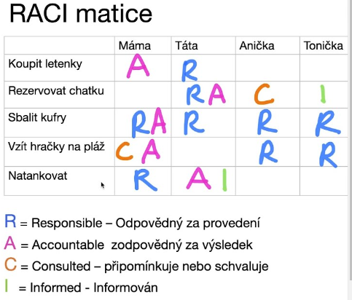
Projektový tým
Projektový manažer
Členové projektového týmu
R&R

Slide 40
Manažer projektu
Nositel a zosobnění projektu.
Je zodpovědný za správné naplánování a realizaci projektu.
Dodání sjednaného rozsahu projektu při splnění termínu a rozpočtu tak, aby byl výsledek kompatibilní s očekávanými přínosy.
Postup projektu v čase, požadavky na zdroje, dodržování rozsahu.
Včasnou reakci na nepříznivý trend vývoje projektu.
Včasné informování vlastníka projektu o všem podstatném.
Nezodpovídá za:
přínosy projektu;
za formulaci zakládací listiny projektu (zodpovídá sponzor);
vlastní tvoru výstupů projektu (zodpovídá garant výstupů).

Slide 41
Hierarchická struktura rozdělení prací WBS
Cíle projektu
Produkt 1
Pracovní balík 11
Pracovní balík 12
Produkt N
Pracovní balík N1
Pracovní balík 1N
Pracovní balík N2
Pracovní balík NN

Slide 42
Pojmy k WBS
WBS – Work Breakdown Structure;
WBS – definuje, CO má být vyprodukováno, nikoliv JAK a KDY;
Work = Výsledek (produkt) nebo dodávka, výsledek úsilí - jednotlivé prvky WBS;
Dodávka – jedinečné a ověřitelné produkty, výsledky nebo schopnosti vykonávat nějakou službu, které musí být vyprodukovány za účelem dokončení procesu, fáze nebo projektu;
WBS slouží k nalezení a zpřehlednění všech potřebných dodávek.
Uplatňuje se stromová struktura a technika dekompozice.
Přístupy top – down, bottom - up.
Prvky WBS opatřujeme kódem WBS.

Slide 43
Milník
Jasně definovaná významná událost projektu (časový okamžik), ve které se měří rozpracovanost produktů.

Slide 44
Co milník představuje?
Bod zpětné kontroly
Bod přijetí rozhodnutí
Bod přejímky

Slide 45
Řízení času v projektu
Plánování času klíčová součást plánování projektu.
Východiskem jsou činnosti určené k realizaci (návaznost na WBS).
Pracujeme s jednotkami dnů, u rozsáhlých projektů týdny.
Setřídění činností a nalezení logických vazeb mezi činnostmi.

Slide 46
Metody časového plánování
Úsečkové diagramy
Znázorňují časový plán činností a úkolů
Diagram milníků
Ukazuje vybrané klíčové události
Síťové grafy
Znázorňují činnosti, události nebo obojí a zřetelně zobrazují jejich vzájemnou souvislost s těmi, které jim předchází nebo po nich následují

Slide 47
Úsečkové grafy
Nazývají se často Ganttovy diagramy
Zavedeny během 1. světové války
Snadná tvorba, pochopení, změna
Znázorňují, které činnosti jsou v porovnání s plánem v předstihu nebo mají zpoždění.
MS PROJECT – praktická ukázka

Slide 48
Praktická ukázka

Slide 49
Řízení nákladů v projektu
Náklady potřeba vidět co nejvíce realisticky.
Do kalkulace nutno zahrnout všechny náklady (včetně interních pracovníků).
Východiskem rozpočtu projektu je limit peněz, které má projektový manažer k dispozici.
Zdroje krytí nejsou obvykle na této úrovni řešeny.

Slide 50
Odhad nákladů projektu
Vstupy pro odhad nákladů:
Zakládací listina projektu;
Definovaný rozsah projektu;
Časový plán projektu;
Požadavky na zdroje.
Přístupy k odhadu:
Analogie;
Stanovení hrubého rozpočtu pomocí parametrů (např. ve stavebnictví orientační náklady na 1m3 obestavěného prostoru podle typu konstrukce a využití);
Agregace pracovních balíků;
Výpočet přímých a nepřímých nákladů.

Slide 51
Rozpočet a finanční plán
Rozpočet projektu detailně specifikuje jednotlivé výdaje/náklade projektu.
Může být doplněn o rozpis zdrojů příjmů/výnosů/ zdrojů krytí nákladů.
Finanční plán se skládá z plánu čerpání výdajů a případně i plánu zdrojů výdajů.
Rozpis výdajů projektu v čase.
Volíme vždy takovou formu, která umožní snadnou kontrolu.

Slide 52
Řízení kvality projektu
Kvalita projektu = souhrn všech znaků produktu nebo služby, které ovlivňují jejich schopnost uspokojit stanovené a předpokládané potřeby zákazníka.
Ve vztahu k projektu dvě hlediska kvality:
Kvalita procesů projektu;
Kvalita produktu projektu.
Tři hlavní procesy řízení kvality v rámci projektu:
Plánování řízení kvality;
Ujišťování se o kvalitě;
Kontrola kvality.

Slide 53
Získávání a výběr lidí do projektu
Najít a přijmout lidi do pracovního poměru;
Najmout specialisty na kratší dobu;
Zadat práci externě.
Nutné požadavky – nesplňuje-li kandidát, nelze jej do týmu přijmout.
Vhodné požadavky – tyto požadavky nejsou nutné, ale jsou pro uchazeče pozitivní.

Slide 54
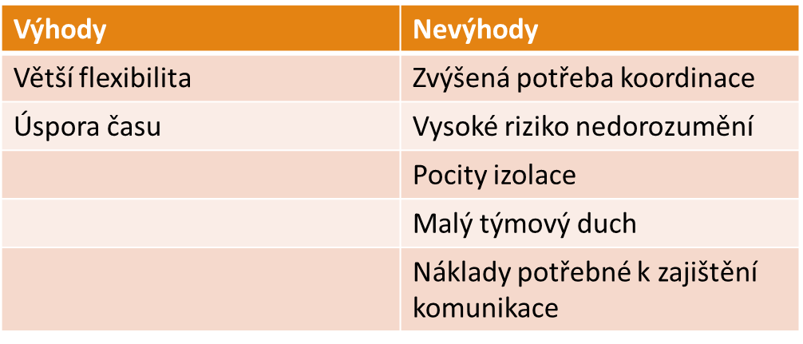
Virtuální týmy
Týmy složené z lidí pracujících na různých místech, v různých časových pásmech aniž by se fyzicky setkali.

Slide 55
Nutné charakteristiky týmu
Společný cíl
Vzájemná odpovědnost
Společná akceschopnost
Konstruktivní konflikty
Vzájemná důvěra a společná sebedůvěra
Vzájemná otevřenost a informovanost
Společné sebeuvědomění

Slide 56
Řízení projektového týmu
Pozorování a komunikace se členy týmu.
Posuzovat postup projektu.
Řešení konfliktů.
Výstupy:
Plán řízení lidských zdrojů.
Dokumenty potvrzující alokaci lidí do projektu.
Nástroje osobní hodnocení.
Seznam problémů vznikající v průběhu realizace projektu, jež je nutno řešit.
Reporty o průběhu projektu.

Slide 57
Řízení komunikace projektu
Dobře zvládnutá komunikace je základem pro úspěšný projekt!
Řízení komunikace zahrnuje:
plánování,
sběr,
distribuci, projektových informací
sledování,
ukládání

Slide 58
Formy a podoby komunikace
Interní a externí komunikace;
Formální a neformální komunikace;
Komunikace po vertikále a po horizontále;
Oficiální a neoficiální komunikace;
Písemná, verbální a neverbální komunikace.

Slide 59
Realizace projektu
Směrné plány – harmonogram, rozpočet a WBS.
Zahájení vlastní realizace na setkání důležitých zainteresovaných stran.
Agenda setkání:
Představení členů projektového týmu;
Název a cíl projektu;
Výstupy projektu;
Proč je projekt realizován a jaké by měl mít přínosy;
Hlavní harmonogram;
Rozpočet;
Matice zodpovědnosti projektu;
Hlavní rizika a omezení;
Jak bude probíhat sledování a kontrola projektu;
Jak budou probíhat změny;
Jak bude probíhat komunikace na projektu.
V průběhu realizace - řízení, sledování a porovnávání průběhu s plánem.
Na základě zjištěných odchylek korekční opatření nebo tvorba nového směrného plánu; řízení podle odchylek.
Na závěr realizace – předávání a akceptace jednotlivých výstupů.

Slide 60
Reporting
Podávání zprav o průběhu jednotlivých činností projektu.
Pro efektivní reporting je vhodné stanovit:
Kdo bude podávat zprávy;
Komu budou zprávy podávány;
Jaký bude obsah zpráv;
Jaká bude forma zpráv;
Kdy budou zprávy podány;
Jakým způsobem budou zprávy předány.

Slide 61
Metody k porovnání plánu se skutečností
Metody procentuálního plnění;
Stavové metody sledování projektu;
Metody řízení dosažené hodnoty EVM;
Milníková metoda MTA;
Různé specializované firemní metody navržené k vyhodnocení stavu projektu;
Metody určené pro specializované projekty.

Slide 62
Milník
Jasně definovaná významná událost projektu (časový okamžik), ve které se měří rozpracovanost produktů.

Slide 63
Plán/baseline vs realita

Slide 64
Krize projektu
Krize – mimořádně složitá, obtížná a tísnivá situace, kdy je zásadně narušeno fungování běžných procesů a dochází k rozhodujícím změnám směrem k velmi špatné až nebezpečné situaci.
Potřeba stanovení indikátorů krize, systémy včasného varování.
Nejhorší reakcí na krizi je tento stav popírat, zapírat a ignorovat!
Ustanovení krizového štábu včele se zkušeným manažerem cestou ke zdolání krize.

Slide 65
Stádia krize
Studium symptomů krize
Akutní stádium krize
Chronické stádium krize
Stádium řešení krize

Slide 66
Kroky krizového managementu v projektu
Zastavení zhoubného působení krize;
Identifikace příčin krize;
Odstranění příčin krize a dopadů krize;
Navození běžného operativního řízení projektu;
Zpracování opatření na zamezení dalších, podobných krizí.

Slide 67
Desatero krizového manažera
Uklidněte sebe, uklidněte ostatní.
Blesková analýza situace.
Plán akce.
Informování nadřízeného.
Zbavení se všeho, co nemusíme teď hned.
Připravit si krizovou komunikaci.
Sestavit tým krizového managementu.
Dát se do práce, monitorovat pokrok, přijímat rychlá rozhodnutí.
Připravovat řešení po krizi.
Ukončit krizi správně a připravit se na další.

Slide 68
Proces řízení změny – change management
Fáze – Identifikace změny;
Předložení požadavku na změnu;
Registrace návrhu na změnu;
Analýza změny;
Rozhodnutí o změně;
Fáze – Implementace schválené změny;
Realizace schválené změny;
Prověření implementace schválené změny;
Případná realizace nápravných opatření;
Fáze – ukončení.
Zpracování závěrečné zprávy.

Slide 70
Fáze ukončení projektu
Vypracování závěrečné zprávy o projektu.
Rozpuštění projektového týmu.
Ukončení veškerých procesů projektu.

Slide 72
Ukončení etap a fází
V případě ukončování dílčích částí projektu bude ukončení etap méně formální.
Je vodné provést ověření plánu následujících etap.

Slide 73
Mimořádné ukončení projektu
Ukončení projektu, aniž by byla splněna podmínka ukončení projektu.
Pravomoc mimořádně ukončit projekt má sponzor projektu, který podepsal listinu zakládající projekt, případně musí souhlasit řídící výbor.
Jestliže je projekt předmětem smluvního vztahu, musí s mimořádným ukončením projektu souhlasit smluvní strany.

Slide 74
Důvody mimořádného ukončení
Pominul důvod dosáhnout cíl.
Rozhodnutí vedení např. v důsledku změny firemní strategie.
Cíl projektu a podmínky realizace jsou nereálné, či byly špatně nastaveny.
Neperspektivní či nesprávný způsob řešení.
Vyšší moc (např. válka, náboženské střety)
Zásadně se změnil cíl nebo podmínky cesty k cíli.
Katastrofická událost.

Slide 75
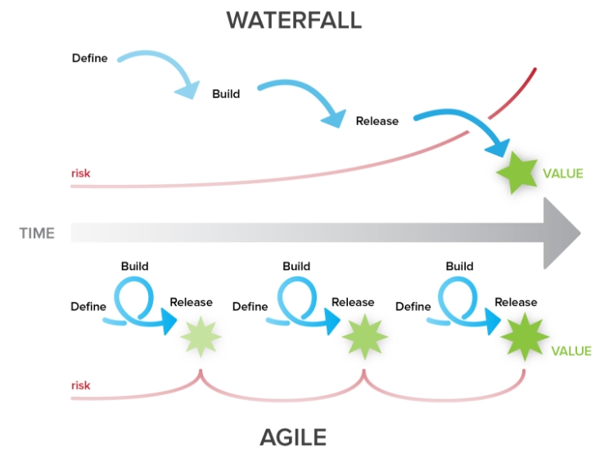
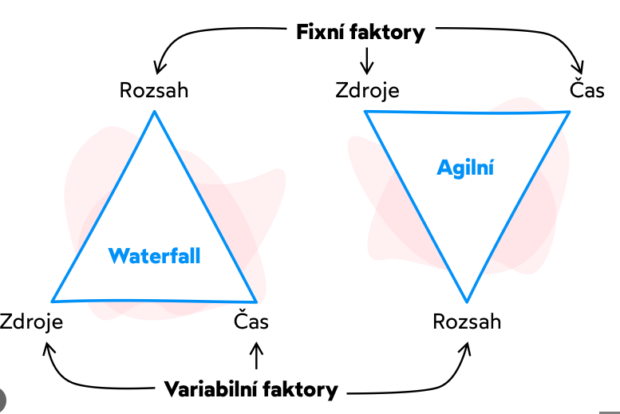
Tradiční vs. Agilní projektové řízení

Slide 76
Tradiční projektové řízení

Slide 77
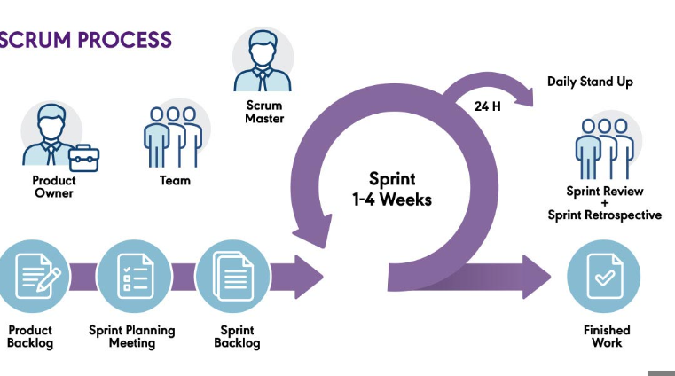
Agilní projektové řízení
Agilní – hbitý, flexibilní
Původ v IT – postupné dodávky projektu
Specifické nástroje:
SCRUM
Sprint, Daily stand-up

Slide 78
Best practices
80/20 – Parreto – úspěch se tvoří na začátku při plánování projektu
Komunikace není nikdy dost
Správný výběr členů projektového týmu
Nezapomínat na project charter
Využívejte nástroje
Zase ta komunikace !!!
Soustřeďte se na zákazníka projektu
Nepodceňuj rizika projektu
Neboj se změny

Slide 79
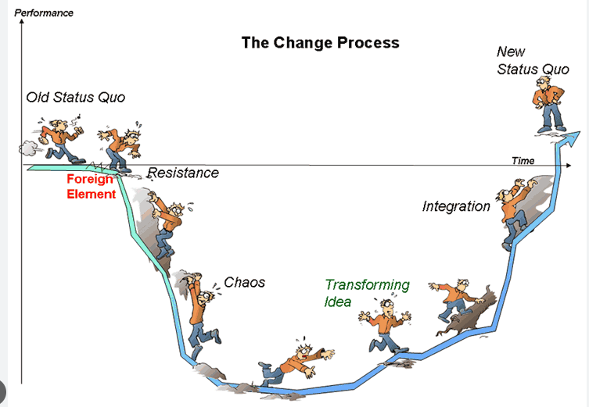

Slide 80
Děkuji za pozornost.

